Slide 1

上海信易信息科技有限公司

Slide 2



上海信易信息科技有限公司
依托上期技术公司成熟、稳定、高效、快速的“综合交易平台系统”，我们的产品力争成为期货行业交易软件中的标杆产品。公司秉承“专业、诚信、个性”的服务理念，积极谨慎地为专业投资者及机构投资者提供产品研发、运营和个性定制服务，拓展和开创多方共赢的市场未来。

Slide 3
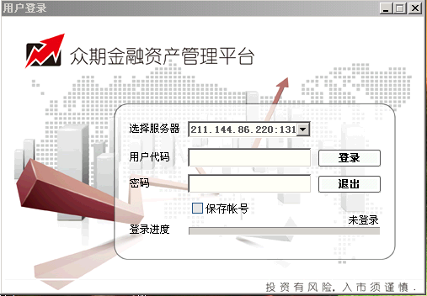
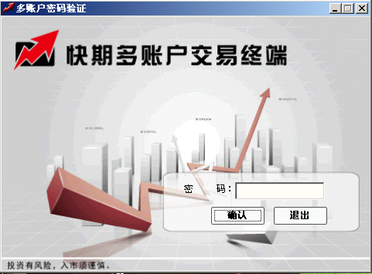
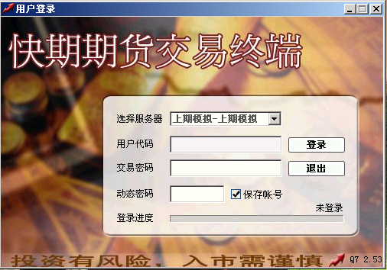
上海信易信息科技有限公司
从专业投资者到机构投资者的服务

Slide 4

众期金融资产管理平台 → 企业级的交易利器
众期品牌是“快期交易终端”上市成功后的又一力作，是专门面向银行、基金、投资公司等机构客户的专业深层次产品服务。众期金融资产管理平台是以实现对企业的期货交易账户及期货交易员进行管理，统一管理企业多个期货交易账户为目的的企业级期货交易系统软件产品。

Slide 5
众期金融资产管理平台
—— 众期

Slide 6
众期金融资产管理平台
两大侧重
精于管理
完善内部流程
风险控制
防患于未然

Slide 7

众期金融资产管理平台
本系统设计用于解决企业客户在期货业务中遇到的以下问题
1
单一帐号和密码的运作模式导致风险不可控
2
企业级客户需要建立符合自身业务规范的风控标准
3
企业级客户对每笔交易申报进行复核、过滤、流向处理
4
企业级客户对交易终端的个性化要求
5
企业客户需要对员工或投资策略的业绩进行评价

Slide 8
众期金融资产管理平台
统一管理企业多个期货交易账户
在企业内部为每个期货交易员设置独立的专用子账户
本系统对企业的期货交易账户及期货交易员进行管理，以实现
系统对每个子账户的资金及盈亏进行独立核算
系统可对每一笔交易申报进行复核、过滤、流向等处理
管理人员可以实时对交易员的交易行为进行监控
管理人员可查阅交易员的历史交易记录，并以报表进行分析
支持企业对交易终端、风控终端和管理平台进行二次开发

Slide 9
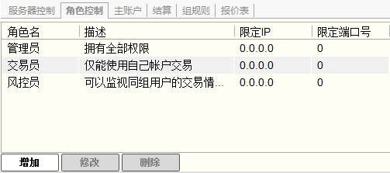
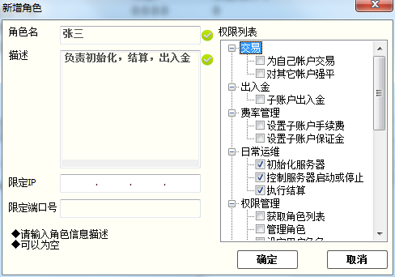
众期金融资产管理平台
深入机构业务结构，以权限定义角色
系统默认三个常用角色
也可以根据公司结构，以人为单位创建角色并赋予权限

Slide 10


众期金融资产管理平台
系统结构示意
综合交易平台
交易
主管
主服务器
备份服务器
交易规则
交易复核、过滤、流向处理
设置及管理
交易指令
报
单
监
控
交易
员
风控
员
管理
员

Slide 11
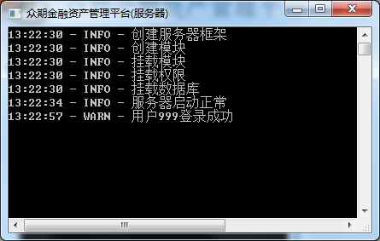
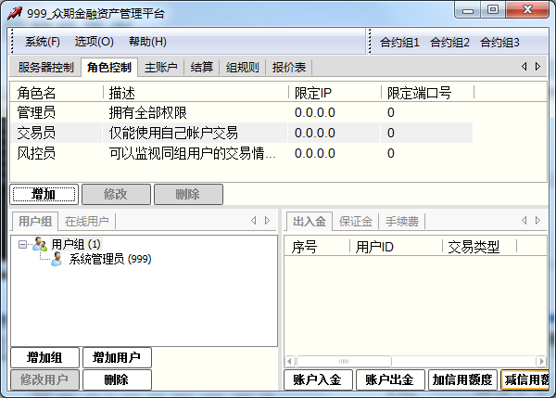
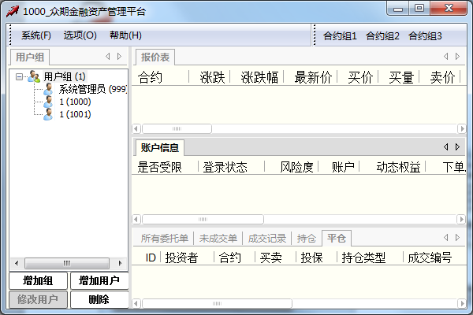
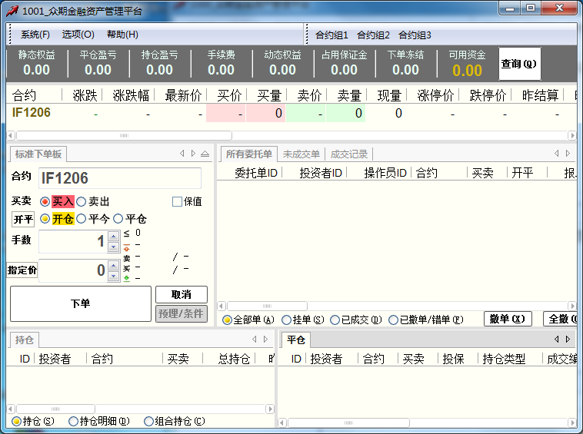
众期金融资产管理平台
系统软件界面
服务器
管理员
风控员
交易员

Slide 12
众期金融资产管理平台
服务器
企业期货交易系统核心处理服务由交易服务器来实现，交易服务器是一个无界面的Server程序，由管理终端控制其运行。
服务器由以下模块构成：
 登录验证：验证子账户登录
 期货行情接口：从综合交易平台接收期货实时行情
 期货交易接口：向综合交易平台发送报单和撤单指令，并接收委托和成交反馈信息
 行情服务模块：向交易终端发送实时行情
 交易服务模块：接受交易终端的指令，转换后由交易接口报送到综合交易平台
 风控及权限管理模块：按照管理终端设置的风控标准，对各客户端报单实现控制
Log模块：对所有事件记录

Slide 13

众期金融资产管理平台
管理终端
管理终端软件由特定的管理岗位操作员使用，用于控制交易服务器、同时实现主帐户、子帐户管理、结算、报表等功能。。。
服务器 控制
主账户
管理
报表
子账户 管理
结算

Slide 14
众期金融资产管理平台
服务器初始化
服务器启动
服务器停止
在线用户及流量监控
事件记录监控
主账户的添加
主账户的删除
初始资金添写
主账户类别选择
服务器控制
主账户管理
子账户开户、销户
子账户出入金
子帐户费率及保证金率设置
委托单流向设置
主账户结算
子账户结算
主账户与子账户结算结果间进行对账
子账户
管理
结算
账户总览报表：显示所有账户的当前概况
风险评估报表：显示各账户的风险评估结果
业绩分析报表：显示各账户的历史业绩分析结果
报表

Slide 15
众期金融资产管理平台
风控终端
实时监控所有交易员的报单操作
显示各子账户的成交记录
紧急停止指定交易员的权限
显示各子账户的资金情况
向交易员发送通知和警告信息
手工对持仓进行强平
注：企业期货交易系统风控管理服务由风控终端软件实现，风控终端软件由特定的风控岗位操作员使用。

Slide 16
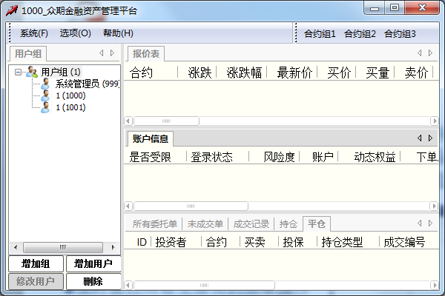
众期金融资产管理平台
企业期货交易系统风控管理服务由风控终端软件实现，风控终端软件由特定的风控岗位操作员使用，用于对交易员的交易动作和账户情况进行实时监控，另可实现手工强平、发送消息、限制交易等功能。
主要功能
实时监控所有交易员的报单操作
显示各子账户的成交记录
显示各子账户的资金情况
对子帐户持仓进行强平
对显示数据进行筛选和排序
紧急停止指定交易员的交易权限
注：监控终端可以有1个或多个，与交易服务器间使用局域网或互联网连接

Slide 17

众期金融资产管理平台
交易终端
默认交易终端具备以下功能：
行情报价显示
委托下单
委托撤单
行情报价显示
委托下单、撤单
持仓及账户资金显示
接收并显示系统通知和警告信息
持仓及资金显示
显示系统通知与警告

Slide 18
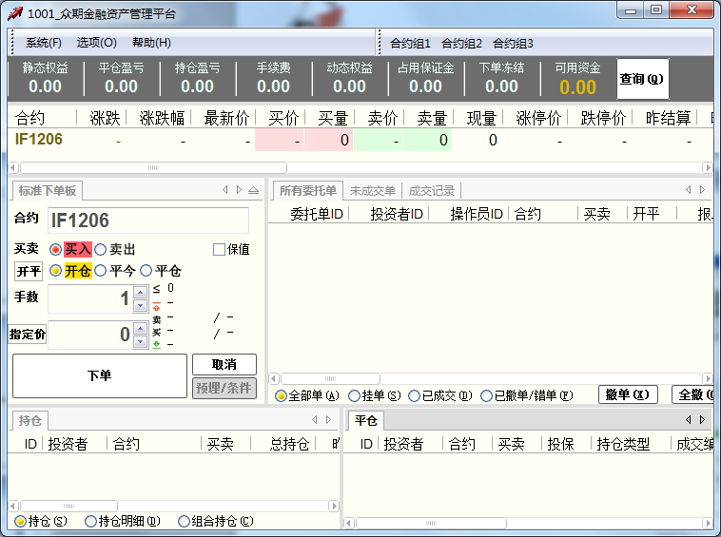
众期金融资产管理平台
交易终端可以是手动、半自动或者全自动的。交易终端可以有1个或多个，分布式部署在全国范围内，与系统服务器间使用专线或互联网连接。
主要功能：
行情报价显示
委托下单
委托撤单
持仓及账户资金显示
接收并显示系统通知和警告信息

Slide 19


众期金融资产管理平台
交易主管
预留交易主管岗位
对交易员下发交易指令及规则
实时监控所有交易员的报单操作
行情报价显示
发送交易指令及规则
向交易员发送通知和警告信息
向交易员发送通知和警告信息
实时监控交易员的报单操作
Title in here

Slide 20
快期多账户期货交易终端
—— 快期

Slide 21


快期多账户系统终端 → 升级版的专业交易利器
快期期货交易终端多帐户版本，可在一个界面实现多个帐户的登录、委托、撤单、查询等功能。本系统功能操作简单明确,过程监控全面，及时，易于上手,符合大多数投资者的操作习惯,将是期货网上交易多帐户发展的主流版本。

Slide 22
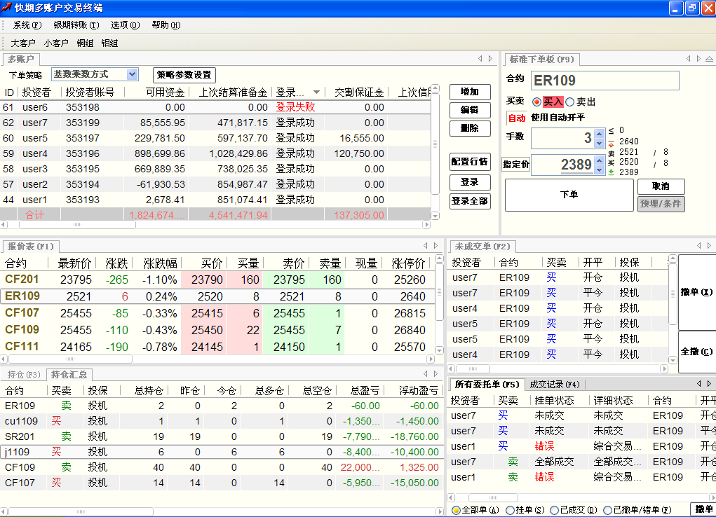
快期多账户系统终端
全面实时监控，全界面自动刷新，再多帐户一手搞定
用户分组
下单板
账户信息监控
未成交监控
行情监控
输入标题
持仓信息监控
委托监控

Slide 23

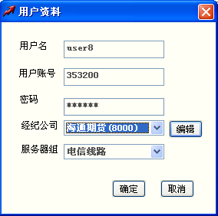
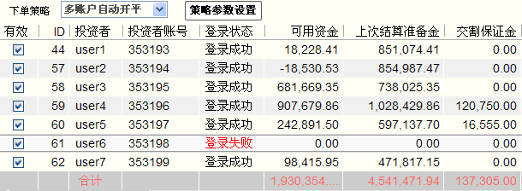
快期多账户系统终端
始创不限代理账户数，解决行业瓶颈
输入标题

Slide 24
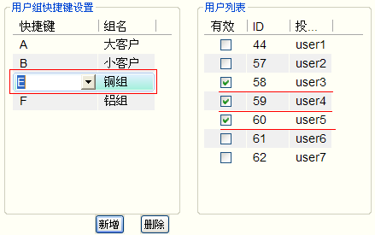
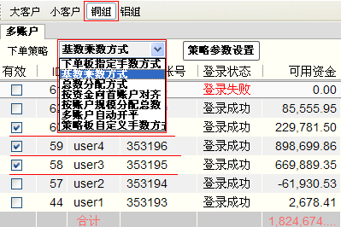
快期多账户系统终端
多样化的下单策略，配合灵活客户分组
快捷键与账户群的组合设置
用户组与下单策略的完美配合

Slide 25
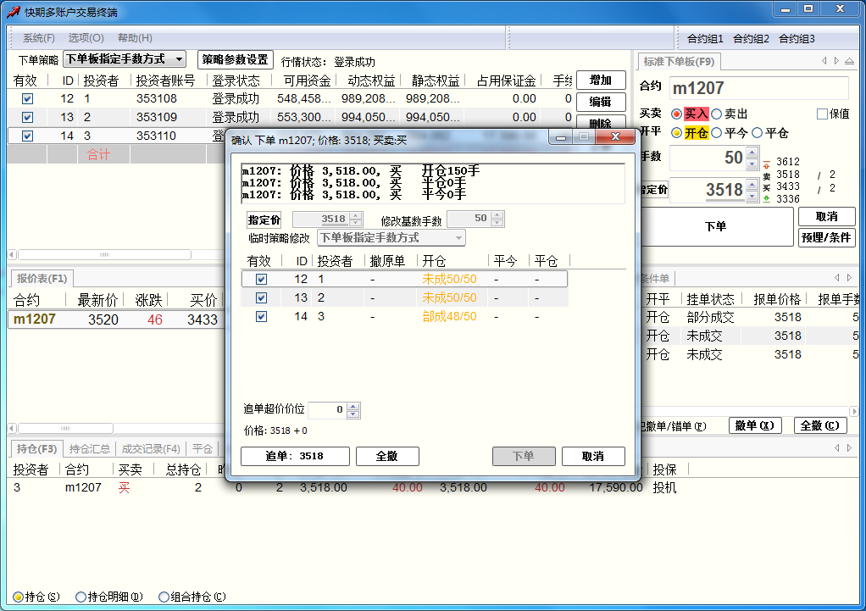
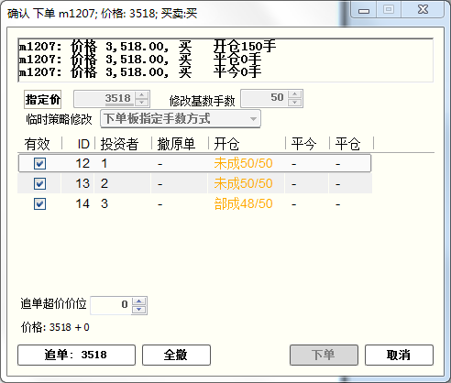
快期多账户系统终端
下单监控窗口-监控，操作更高效

Slide 26
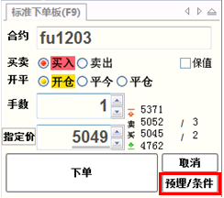
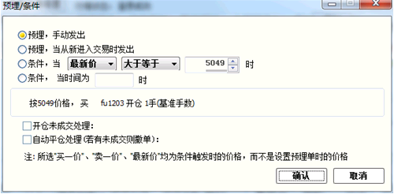
快期多账户系统终端
条件单（预埋单），高效智能化交易
开仓条件：点击预埋条件按钮，选择预埋或者条件的类型
预埋，手动发出：先在系统中预存一个单子，当需要的时候收工发出
预埋，重新进入交易时发出：预埋后在下一个交易时段开始的时候发出
价格条件：当价格满足条件的时候发出
时间条件：当时间满足条件的时候发出，以本地时间为准。

Slide 27
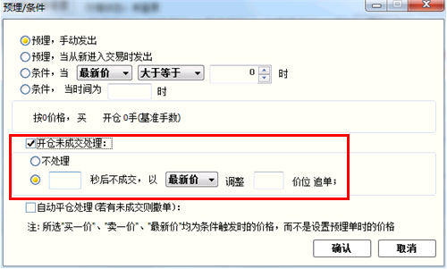
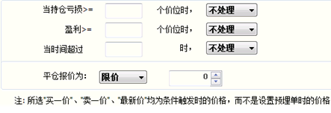
快期多账户系统终端
开仓未成交处理
开仓如果没有成交则可以补处理或N秒后进行追单
智能平仓处理（即止盈止损）
如果勾选此项那么在开仓成功形成持仓后进入自动平仓流程

Slide 28
快期
众期
谢谢！
联系电话：4008207951
上海信易信息科技有限公司

